Slide 1

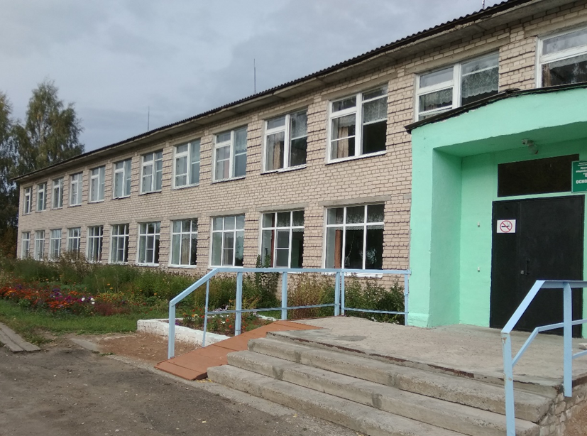
          Урок - КВН по русскому языку «Страна Словария»
«Русский народ создал русский язык – яркий, как радуга после весеннего ливня, меткий, как стрелы, певучий и богатый, задушевный, как песня над колыбелью…»
Л.Н.Толстой
Учитель МБОУ «Вязовская ОШ»
Демакова Елена Петровна

Slide 2
          1. конкурс «Прочитай слова».
Команде №1: Команде №2:
ВУЗИК КБЫУВ

Slide 3
          2. Конкурс "Шифровальщик".
Команде №1. Команде №2.
Ланпе Тарпа Ганик Ватра | Чкару Кисарк Вонзок Елонь

Slide 4
          3. Конкурс «Письмо от бабушки Загадушки»
Команде №1:
Всегда он в работе,
Когда мы говорим,
А отдыхает,
Когда мы молчим?
Команде № 2
Ребятам весело со мной:
На ножке я кручусь одной.
Пока верчусь, я не тужу,
Кружу – жужжу, жужжу – кружу?

Slide 5
          Конкурс болельщиков "Образуй существительное".
Глупый –… Хвастливый – … Сильный – … Ленивый – … Смелый – … Старый – … Болтливый – … Крепкий – … | Храбрый – … Шаловливый – … Богатый – … Мудрый – .. Крикливый – … Маленький – … Добрый – … Грубый – …

Slide 6
          4. Конкурс. « Составьте слова»
Из букв одного слова ГРАММАТИКА нужно составить другие слова

Slide 7
          5. Конкурс « Отгадай слово».
Команде №1:
Корень из слова СКАЗКА,
Суффикс, что и в слове ИЗВОЗЧИК,
Приставка в слове РАСХОД,
Окончание в слове ДОМ.
Команде №2:
Корень в слове ВЯЗАТЬ,
Приставка в слове ЗАМОЛЧАТЬ,
Суффикс в слове СКАЗКА,
Окончание в слове РЫБА.

Slide 8
          6. Конкурс « Путаница».
Прочитать стихотворение К. Чуковского. Разделить его на предложения, поставить, где надо, точки.
В реке там рыба на бугре
мычит корова в конуре
собака лает на заборе
поёт синичка в коридоре
играют дети на стене
висит картина на окне
узоры инея в печурке
горят дрова в руках девчурки
нарядная там кукла в клетке
ручной щегол поёт салфетки
там на столе лежат коньки
к зиме готовят там очки
лежат для бабушки тетрадки
всегда содержатся в порядке.

Slide 9
          7. Конкурс капитанов « Дополни пословицу»
Без труда …
Век живи - …
Нет друга - …
Друзья …
За двумя зайцами …
Поспешишь…
Семеро …
Цыплят по …
Красна птица пером, а …

Slide 10
          8. Конкурс «Ребусы».
С 100ЛИЦА Р1А
С3ЖИ
7я

Slide 11
          9. Конкурс «Слова – змейки».
Члены команд цепочкой выходят к доске и записывают имена существительные, начинающие с последней буквы слова, написанного предыдущим участником.

Slide 12
          10. Конкурс « Крылатые выражения».
Попались на удочку.
Пригласил нас как-то сын лесника к себе. За грибами, говорит, сходим, поохотимся, рыбу будем удить. Уху сварим – пальчики оближешь.
Мы, конечно, обрадовались, уши развесили, слушаем. Мой братишка та голову потерял от счастья. Как же! В лесу заночуем, палатку разобьём, костёр разложим, из ружья палить будем. Потом он мне покою не давал: «Пойдём да пойдём! Говорят, он такой мастер рыбу ловить, собаку на этом деле съел». Не знаю, каких собак он ел, а вот мы попались на удочку. Обманул он нас.
Договорились прийти в субботу к вечеру. Пять километров одним духом отшагали. А нашего приятеля дома не оказалось. Уехал, говорят к тётке.
- Он же нас приглашал рыбу удить, охотиться, - растерялись мы.
- Вот пустомеля, - возмутился дед, - всё время кому-нибудь морочит голову.
У братишки слёзы три ручья. Я, конечно, тоже не в своей тарелке.
- Ничего, ребятишки, - успокоил дед, - со мной пойдёте.
И пошли. И рыбу ловили, и костёр развели, и уха была – ни в сказке сказать, ни пером описать. Только ружья нам дедушка не дал. Малы ещё.

Slide 13
          11. Конкурс капитанов « Словесная перестрелка».
Кто больше назовёт имён прилагательных на букву Д.

Slide 14
          12.Конкурс «Найди спрятавшиеся слова».
Задание: найти слова, которые спрятались (слова напечатаны на карточках).
Хлев – , коса – , щель - , зубр -, столб -, укол -, удочка -, точки -.

Slide 15

          Спасибо за внимание!

